Slide 1
ГБОУ Октябрьская коррекционная школа № 19 для обучающихся с ограниченными возможностями здоровья
Приемы организации поведения и обучения детей с РАС (вариант 8.4) в учебном процессе.
Учитель Полякова Ирина Михайловна

Slide 2
Обучающийся с расстройством аутистического спектра (далее – РАС) (вариант 8.4) осложнен умственной отсталостью (умеренной, тяжелой, глубокой, тяжелыми и множественными нарушениями развития) получает образование, которое по содержанию и итоговым достижениям не соотносится к моменту завершения школьного обучения с содержанием и итоговыми достижениями сверстников, не имеющих дополнительных ограничений по возможностям здоровья, в пролонгированные сроки.
Обязательной является специальная организация среды для реализации особых образовательных потребностей обучающегося, развитие его жизненной компетенции в разных социальных сферах (образовательной, семейной, досуговой, трудовой и других).

Slide 3
Таким образом, детей с РАС характеризуют нарушения в различных областях развития, что приводит к проблемам их социализации, адаптации и трудностям освоения общеобразовательных программ. Для преодоления этих нарушений необходима коррекционная работа, осуществляющаяся в ходе психолого-педагогического сопровождения и обучения.
В своем сообщении я хочу отразить опыт работы с обучающейся с расстройством аутистического спектра (вариант 8.4) на дому и ознакомить вас с некоторыми приемами организации поведения и обучения таких детей в учебном процессе.

Slide 4
Работая с обучающейся с РАС (вариант 8.4) у меня возникали вопросы, которые проанализировав, я выделила в несколько групп:
1 группа вопросов - организация поведения ребенка.
2 группа – организация учебной деятельности.
3 группа - организация учебного пространства.
4 группа - организация продуктивного взаимодействия.
5 группа – особенности собственного поведения при взаимодействии с ребенком с РАС.
6 группа - речевые особенностями ребенка.
7 группа – особенности оценивания учебной деятельности.
8 группа – особенности взаимодействия с родителями этого ученика.

Slide 5
1. Организация поведения ребенка с РАС (вариант 8.4).
Ребенок с РАС испытывает необычайную тревожность и дискомфорт в новой, незнакомой обстановке. Эти дети, как правило, имеют гиперчувствительность к свету, звукам, запахам, прикосновениям. У некоторых эта сенсорная чувствительность может вызывать болевые ощущения.

Slide 6
Приемы работы:
Исключить раздражение
Беседа с родителями (Причина)
Поиск приема взаимодействия с ребенком
! Конструктивное взаимодействие с родителями ученика

Slide 7
2. Организация учебной деятельности.
Упорядоченное поведение
Организация учебной деятельности
Дети с РАС гораздо комфортней ощущают себя в условиях организованной деятельности, поэтому урок для них более понятная и приемлемая структура, чем перемена.

Slide 8
Приемы работы:
Расписание и схематичный план занятия
Сенсорная нагрузка
Школьная форма, как способ саморегуляции
Поощрение и похвала

Slide 9
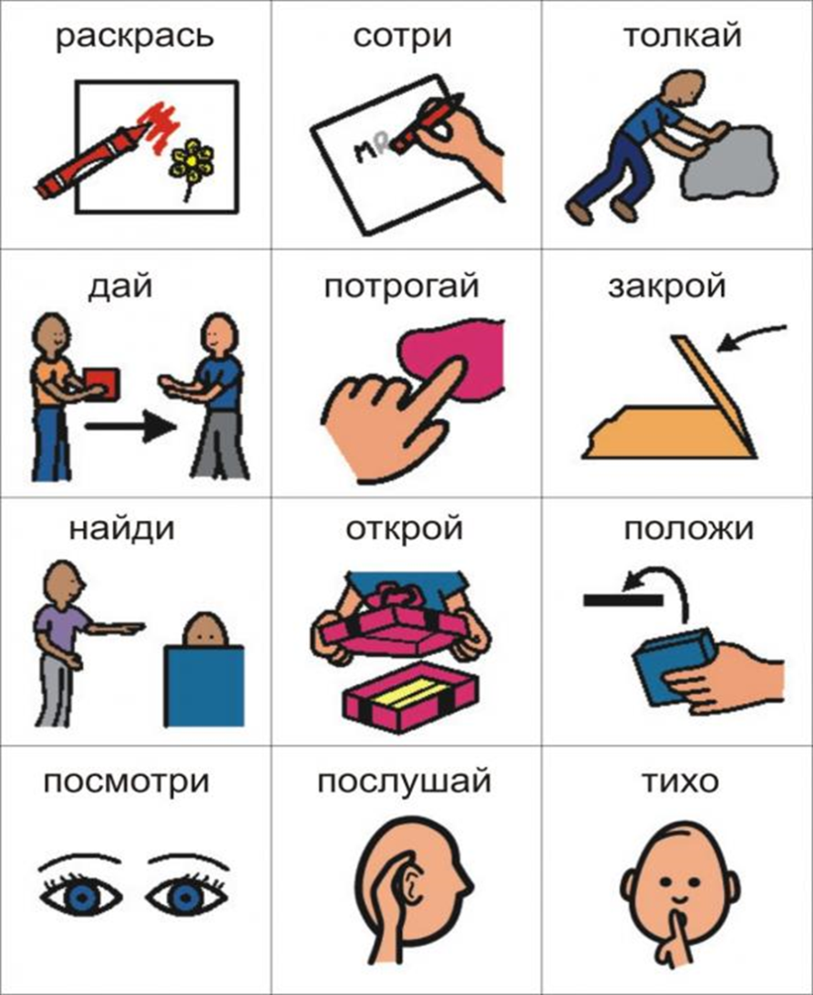
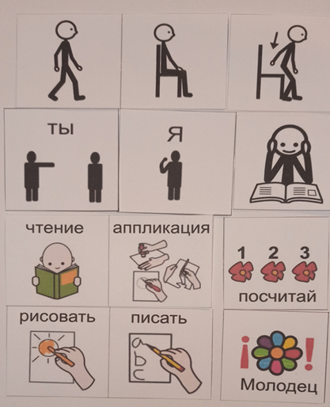
Жесты и карточки PECS

Slide 10
3. Организация учебного пространства.
Обучение на дому уже предполагает наличие специальной организации учебного пространства. На своих уроках помимо рабочего стола мы могли использовать:
- диван, где ребенок мог полежать во время урока;
- маленькая палатка;
- утяжелители для рук или жилет;
- мягкая игрушка или несколько мелких предметов или игрушек.

Slide 11

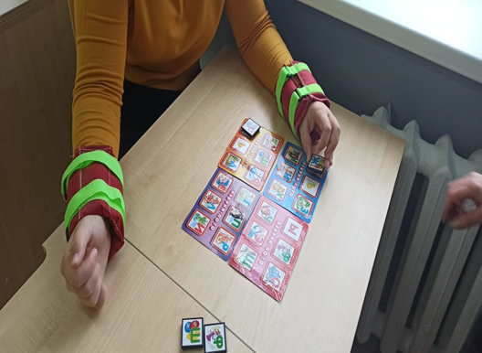
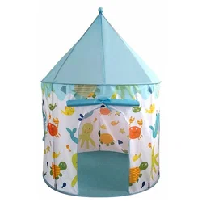

Slide 12
4. Организация продуктивного взаимодействия
Для организации продуктивного взаимодействия с ребенком с РАС нужно выработать ряд несложных правил, которые постепенно можно дополнять, и требовать их выполнения.

Slide 13
Приемы работы:

Slide 14
5. Организация собственного поведения при взаимодействии с ребенком с РАС
Учитель должен быть: терпеливым
спокойным
внимательным
Нужно: чувствовать
понять
помочь
научить

Slide 15
6. Речевые особенности ребенка с РАС.
Зачастую у обучающегося РАС (варианта 8.4) наблюдается:
системное недоразвитие речи тяжелой степени
эхолалия
выраженная стереотипность речи.

Slide 18
7. Особенности оценивания учебной деятельности.
При необходимости оценивания учебной деятельности следует учитывать индивидуальные особенности конкретного ученика. Обучающиеся с РАС (вариант 8.4) крайне не критичны к себе и не заинтересованы в конечном результате своей деятельности.

Slide 19
Приемы работы:
Данный вопрос я хочу отразить на примере урока «Профильный труд».
У таких обучающихся зачастую (в первый год обучения) отсутствует зрительно-моторная координация. По средством актуализации и направления внимания ребенка на конкретные действия, формируется зрительно-моторное сосредоточение. Обучающийся начинает следить за тем, что делает, развивая познавательный интерес.

Slide 22

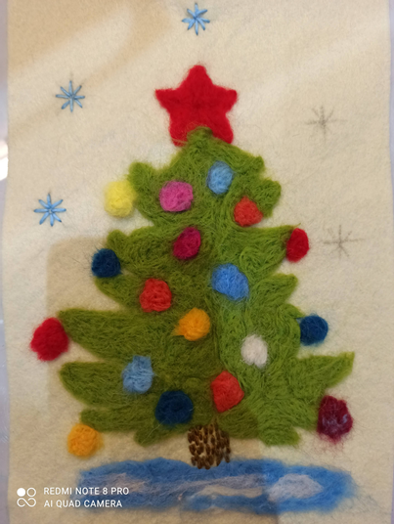
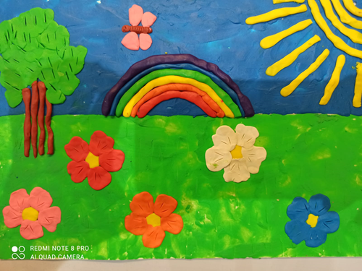

Slide 23
8. Особенности взаимодействия с родителями ученика.
Поведение ребенка с РАС – результат его внутреннего состояния.
Мама – это мама, а учитель – это профессионал, перед которым поставлены определенные задачи, и который должен стремиться их выполнить.

Slide 24
Это лишь небольшой обзор приемов, используемых мною при организации поведения и обучения детей с РАС (вариант 8.4) в учебном процессе. Надеюсь, что они вам помогут в вашей работе.

Slide 25
Благодарю за внимание!
Успехов!

